Slide 1
기능 추가
기존 모델에 새 컬럼(필드) 추가하기.
2. 생성, 수정 Form에 비밀번호 입력 적용하기.
3. 삭제 시 비밀번호 적용하기.

Slide 2
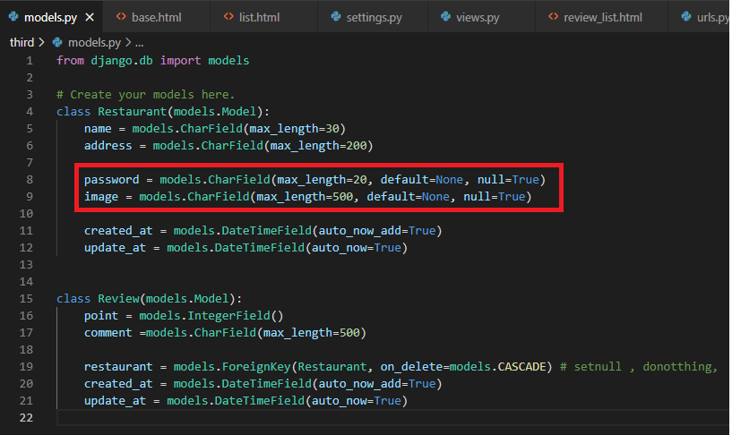
기존 모델에 새 컬럼(필드) 추가하기.
강의 목표 : model 에 새로운 필드를 추가하여 연동된 DB에 생성하는 방법을 알아본다.
※ password 와 image 필드의 추가
default=None 옵션 : 말그대로 해당 필드에 입력 값이 없을 시에 DB에 null 값이 저장되는 옵션이다. null=True 옵션 : 해당 필드에 대한 입력이 없을 시(null)의 동작을 허용하는 옵션이다.
※ null=True 이어야하는 이유는 이미 기존 DB에 입력된 row가 존재하며 해당 필드가 추가될 시 기존 입력된 데이터들은 null로써 default 된다. 만약 null이 허용되지 않는다면 기존에 존재하는 데이터들의 password 필드는 null로써 채워져야하나 DB상에선 null을 허용치 않기에 무결성의 원칙에 따라 에러가 발생한다.
※ 변경된 model.py 의 DB 연동
python manage.py makemigrations third >> [third app의 models.py 변경 또는 추가된 필드를 읽어들인다.]
python manage.py migrate >> [읽어들인 model.py 정보를 DB상의 table에 적용시킨다.]

Slide 3
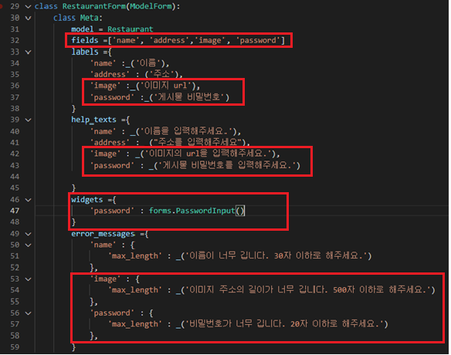
2. 생성, 수정 Form에 비밀번호 입력 적용하기.
강의 목적: 1.에서 생성하였던 password필드와 image 필드를 레스토랑 데이터 입력 시 Form의 Element로 확인할 수 있도록한다.
2. 업데이트 시 image필드를 확인할 수 있도록 한다. [password 제외]
※ validation.js 와 같은 역할을 하는 form.py 수정
32 L : image 와 password 필드 추가
36~37 L : 각각의 필드를 설명하는 라벨 추가
42~43 L : 입력태그에 도움말 표시
46~48 L : password 입력 시 암호 숨김 위젯 기능 추가
53~58 L : 각각의 필드에 해당하는 error 발생 시의 경고 창 발생.

Slide 4
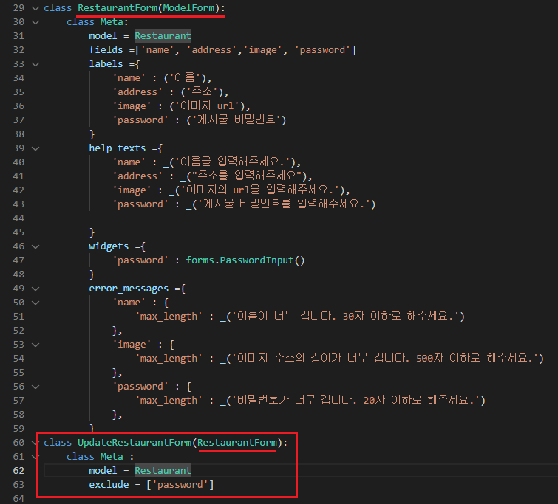
UpdateRestaurantForm 추가
RestaurantForm의 경우는 신규 Restaurant 데이터 입력 시의 Form 형태이나, 업데이트 Form에서는 passwor는 변경되지 않도록 password 필드가 보이지 않도록 구현하려 한다.
이를 위하여 새로운 Form Class (UpdateRestaurantForm) 을 RestaurantForm으로 부터 상속받아 작성한다.
63 L : 상속받은 class에서 password 필드는 제외시킨다.

Slide 5
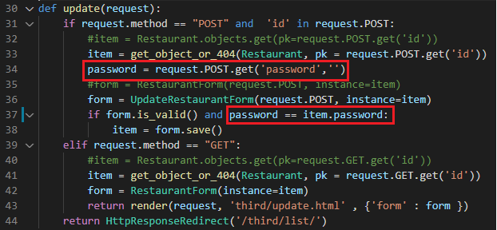
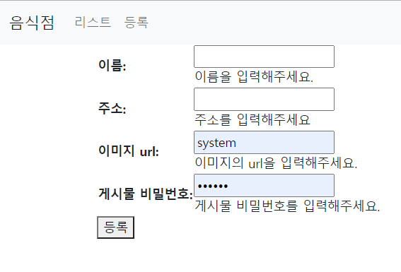
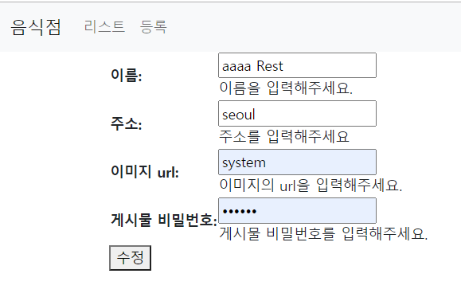
updat관련하여 Form이 새로 작성되었음으로 views.py 의 update 메소드의 변경이 필요하다.
34 L :수정 Form 에서 비밀번호 입력 시, 입력된 비밀번호를 가져온다. 만약 비밀번호가 없다면, passwor변수를 ‘’(공백)으로 default 시킨다.
37 L : DB상에 존재하는 특정 Restaurant 정보의 password와 수정Form에서 입력된 password와 동일한지 검사한다. 38 L : DB상의 restaurant 비밀번호와 수정 Form에 입력된 비밀번호가 동일하다면 DB에 수정된 정보를 update 시킨다.

Slide 6
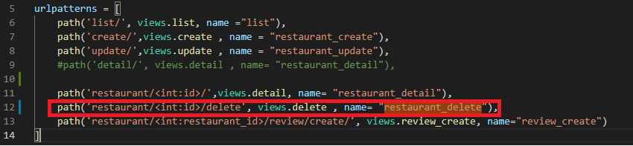
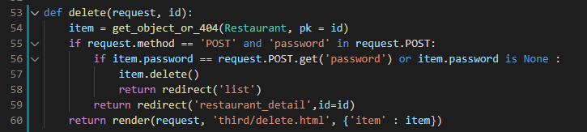
3. 삭제 시 비밀번호 적용하기.
강의 목적: 1. password가 존재하는 Restaurant 의 삭제 시 password를 입력받는 기능을 구현해본다.
1. delete 시 id값을 GET방식을 통하여 파라미터를 전달받는 것이 아닌 path parameter로 변경한다.
third/url.py
2. views.py 의 delete 메소드를 수정한다.
- 54L : path Parameter로 전달받은 id 값을 통해 DB 내 Restaruant item을 검색하여 가져온다.
- 55L : request 요청이 POST인지 그리고 그 POST reques내 password 엘리먼트가 존재하는지 확인한다.
- 56~57L : 검색한 item의 password 값과 request로 부터 전달받은 password 값을 비교하여 서로 같은 값을 가지고 있다면 삭제를 한다. 또 만약 검색한 item의 password가 존재하지 않는다면 삭제를 진행한다.
-60L : GET요청시 동작하는 코드로 restaurant item의 삭제에 관한 form을 포함하는 delete.html 코드로 redirec한다.

Slide 7
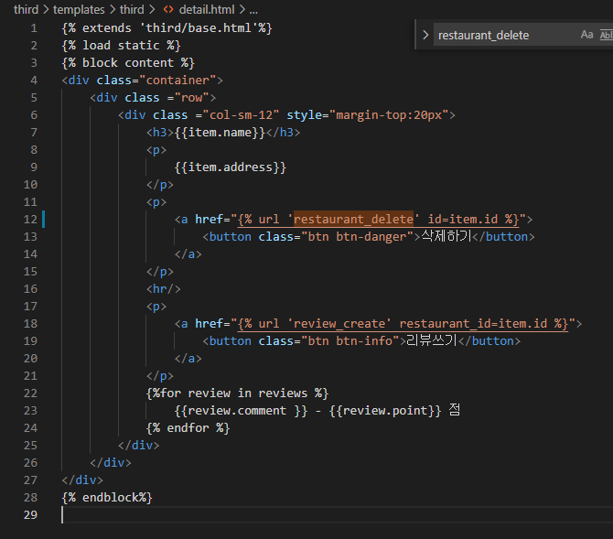
3. url.py에 delete 관련하여 get parameter 전달이 아닌 path parameter 전달로 변경되었음으로 detail.html의 삭제 url 링크를 path parameter 전달 형식으로 변경한다.

Slide 8
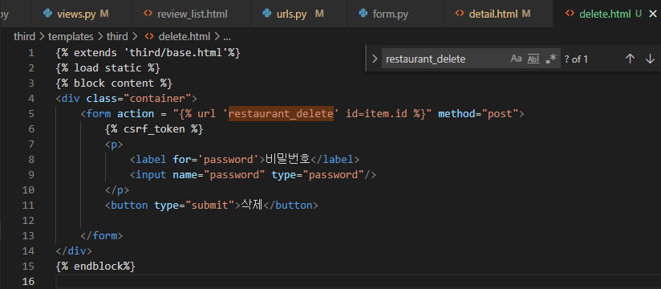
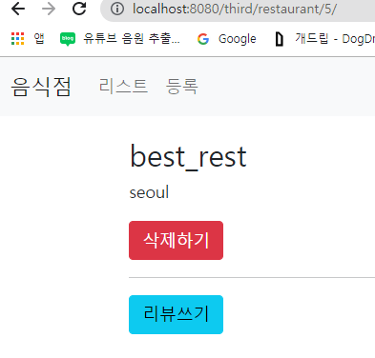
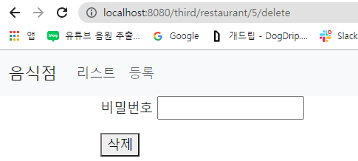
4. restaurant_delete URL의 GET 방식의 요청 시 삭제관련 Form 이 포함된 delete.html로 이동한다고 언급하였다. 그러나 delete.html은 아직 존재하지않음으로 이에 대한 html을 새로 작성한다.

